Slide 1
資料科學期末報告
組別：第三組
日期：2020.06.1608753204
資科碩一 王柏仁
資科碩一 李鈺祥
資科碩一 唐英哲
資科碩一 林祐丞
資科碩一 蕭郁君

Slide 2
大綱
專案簡介
資料輸入輸出與前處理
模型實驗與結果
程式 Demo

Slide 3
專案簡介
若鐵達尼存活預測是
初入資料科學、Kaggle競賽的熱門入門題
瞭解資料科學的運作過程
…可以幫我補
那此次的心臟病分類預測競賽就是
正式實作資料科學的流程
遇到實務上的問題並嘗試著解決
…可以幫我補

Slide 4

資料前處理 – 轉換之前
理解、觀察各欄位資料
進行適當的轉換於特定欄位
觀察轉換後的分佈，例如
受試者的年齡區間分佈
受試者的性別分佈
受試者的總膽固醇區間分佈
各個欄位與心臟病的關係程度為何
…等

Slide 5
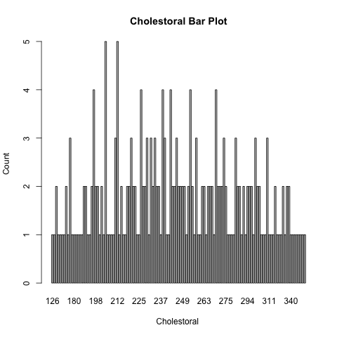
資料前處理 – 為什麼要轉換
多數欄位原始型態是數值型
資料範圍相當大時，觀察其分佈會有些困難
因此需要做適當的資料轉換

Slide 6
資料前處理 – 如何轉換與處理資料
前處理：
Outlier：（> 第三四分位 + 0.5*IQR； < 第一四分位 - 0.5*IQR ）
將個欄位 outlier 的 index 記錄起來，找將共同的 id 的資料並移除
其他 outlier 則用最大值或最小值補齊，避免訓練時讓模型訓練錯誤
NA Numbers：
找到 NA 的欄位資料，並用 median 來填補（因為沒有連續型數值變數有 NA，所以對類別變數則用 median）
Normalize：
這部分未處理，已包含在建模裡面

Slide 7
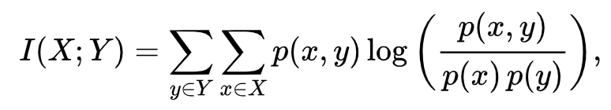
資料前處理 – 如何轉換與處理資料
數值變數：
區間化：利用 kmeans 方法，找到最大組間距離、最小組內距離的 K 點。並利用 cut 針對 K 個中心找到相對應的區間，Label 化
類別變數：
連結變數與答案之間的關係，算出 contingency table
變數間的重要性與相關性
Chi Square 假設檢定：
當 p value 小於 alpha（0.05），則拒絕 H0，也就是兩變數之間相關；反之則接受 H0，即兩變數獨立
Mutual Information：
利用相互資訊熵，來觀察變數對於答案 Label 的重要程度

Slide 8
資料前處理 – 各欄位原始格式
Input | Format
id | integer
age | numeric
sex | binary
chest_pain | multinomial
resting_bp | numeric
cholestoral | numeric
high_sugar | binary
ecg | multinomial

Slide 9
資料前處理 – 各欄位原始格式
Input | Format
max_rate | numeric
exercise_angina | binary
st_depression | binary
slope | multinomial
vessels | multinomial
thalium_scan | multinomial
Heart_disease | binary

Slide 10
資料前處理 – 預期各欄位轉換後格式
Input | Format | Remark
age_interval | multinomial
resting_bp_interval | numeric
cholestoral_interval | numeric

Slide 11
資料前處理 – 預期各欄位轉換後格式
Input | Format | Remark
max_rate | numeric
exercise_angina | binary
st_depression | binary
vessels | multinomial | Filling up NA
thalium_scan | multinomial | Filling up NA, (3, 6, 7) ->(1,2,3)
Heart_disease | binary

Slide 12
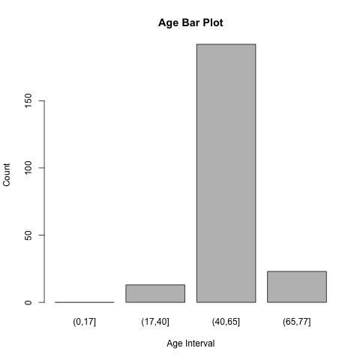
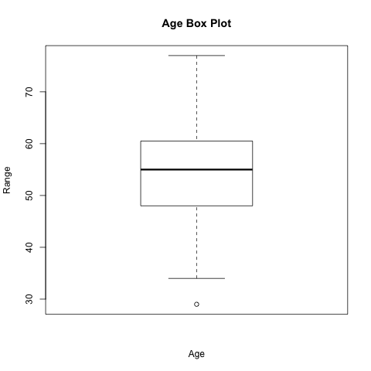
資料前處理 – 資料觀察

Slide 13
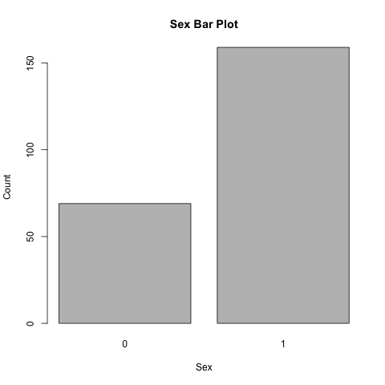
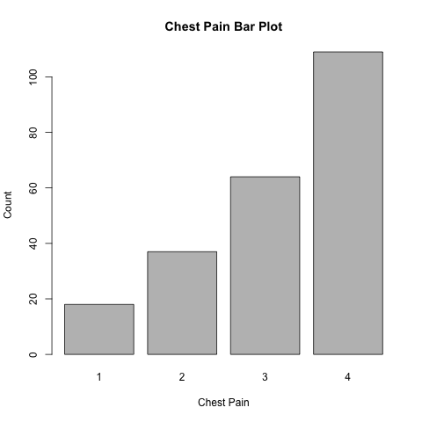
資料前處理 – 資料觀察

Slide 14
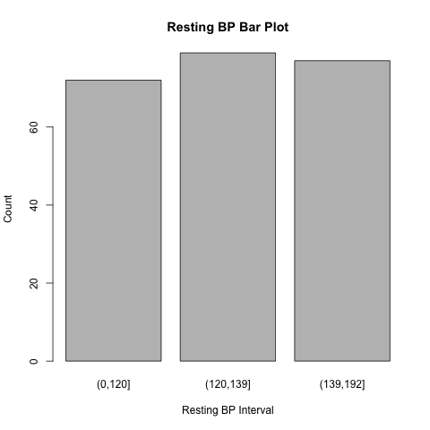
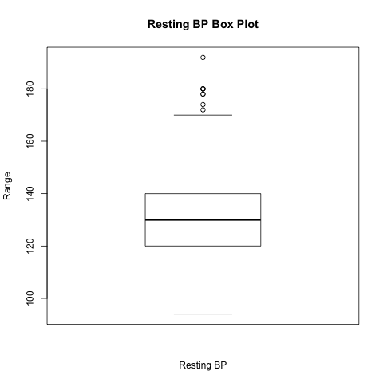
資料前處理 – 資料觀察

Slide 15
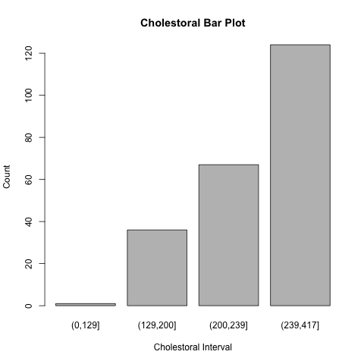
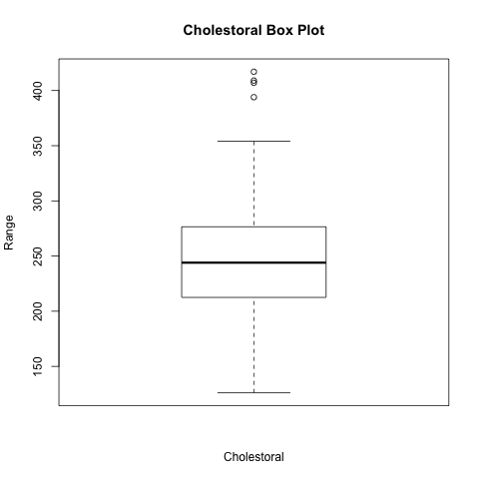
資料前處理 – 資料觀察

Slide 16
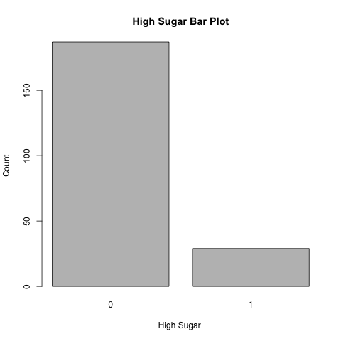
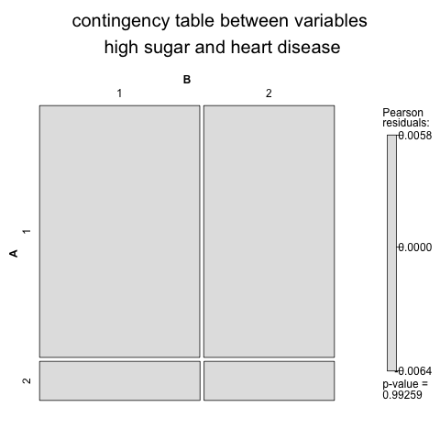
資料前處理 – 資料觀察

Slide 17
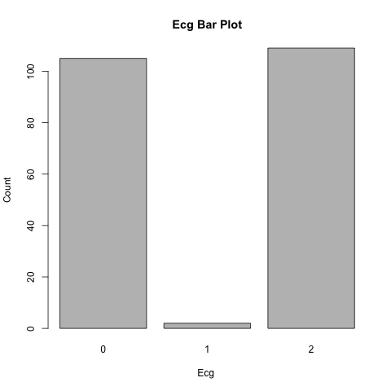
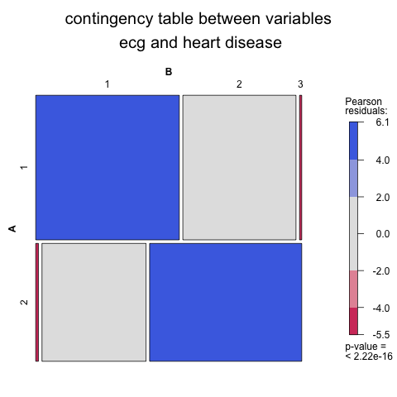
資料前處理 – 資料觀察

Slide 18
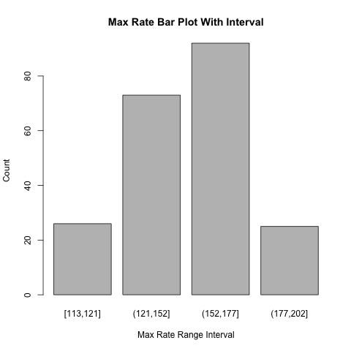
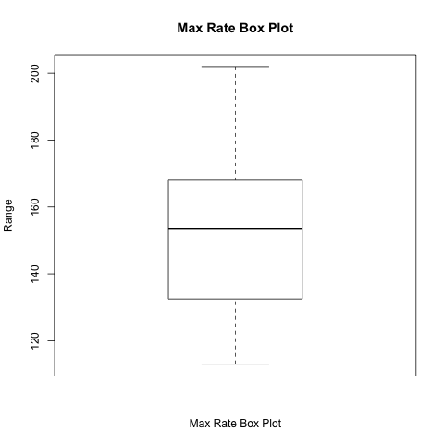
資料前處理 – 資料觀察

Slide 19
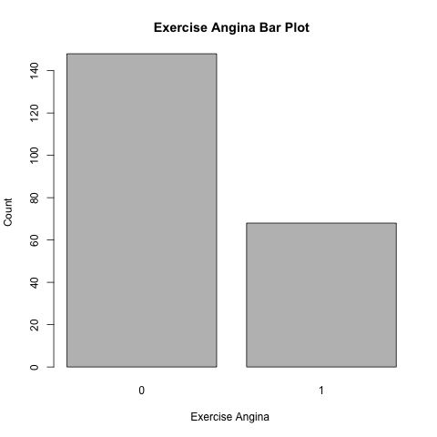
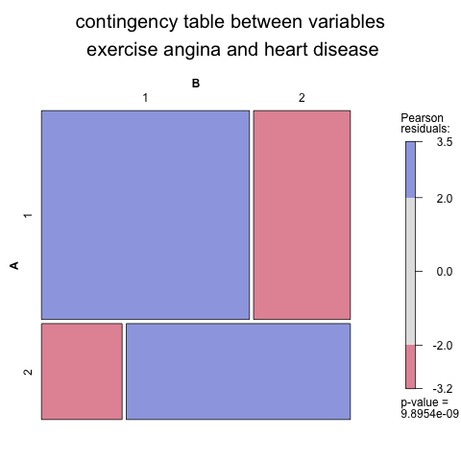
資料前處理 – 資料觀察

Slide 20
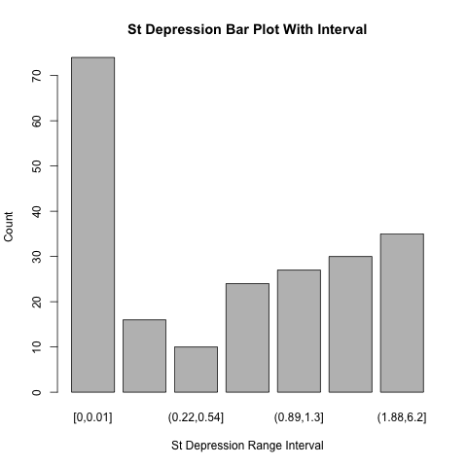
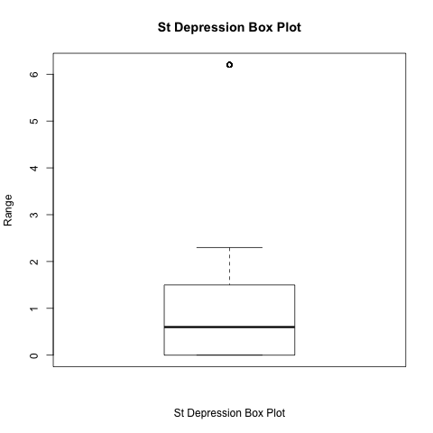
資料前處理 – 資料觀察

Slide 21
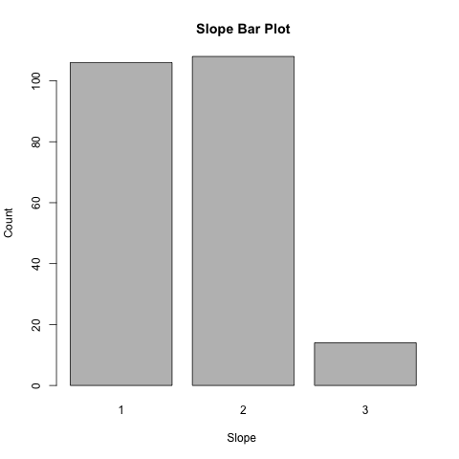
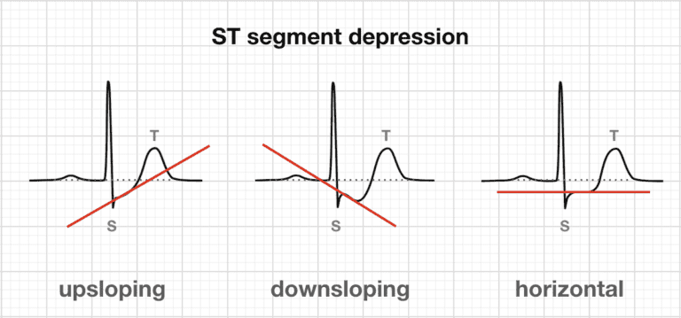
資料前處理 – 資料觀察

Slide 22
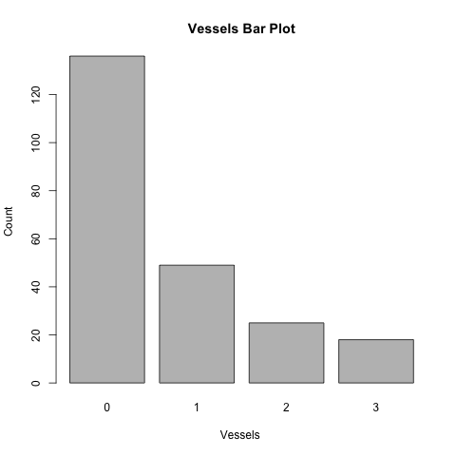
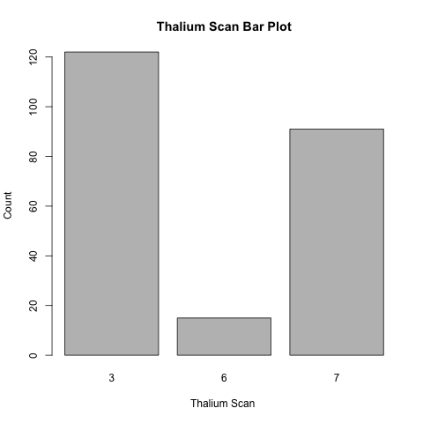
資料前處理 – 資料觀察

Slide 23
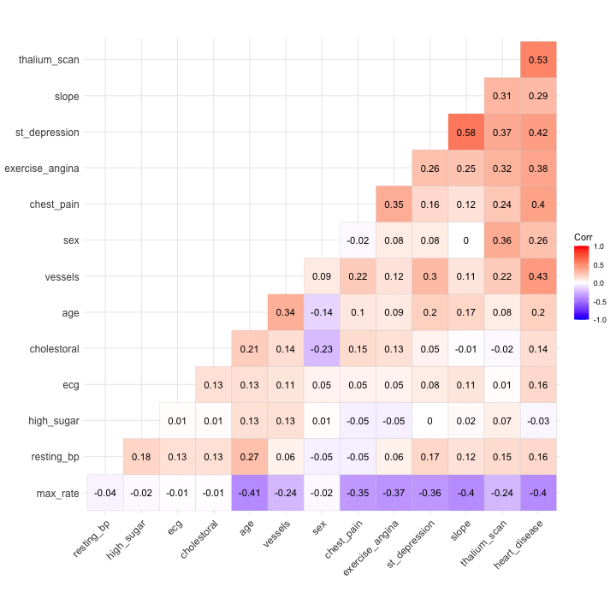

Slide 24
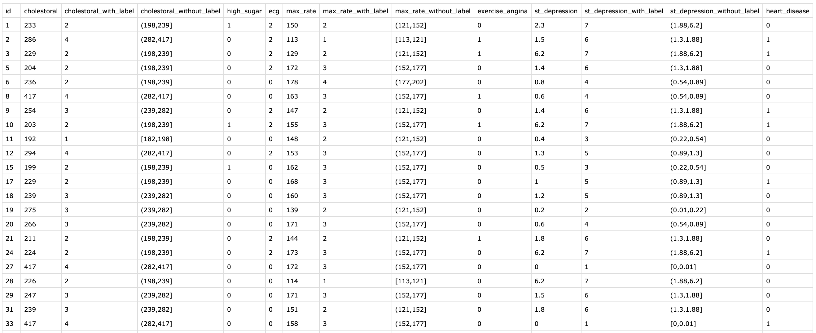
資料前處理 – 轉換後的訓練資料

Slide 25
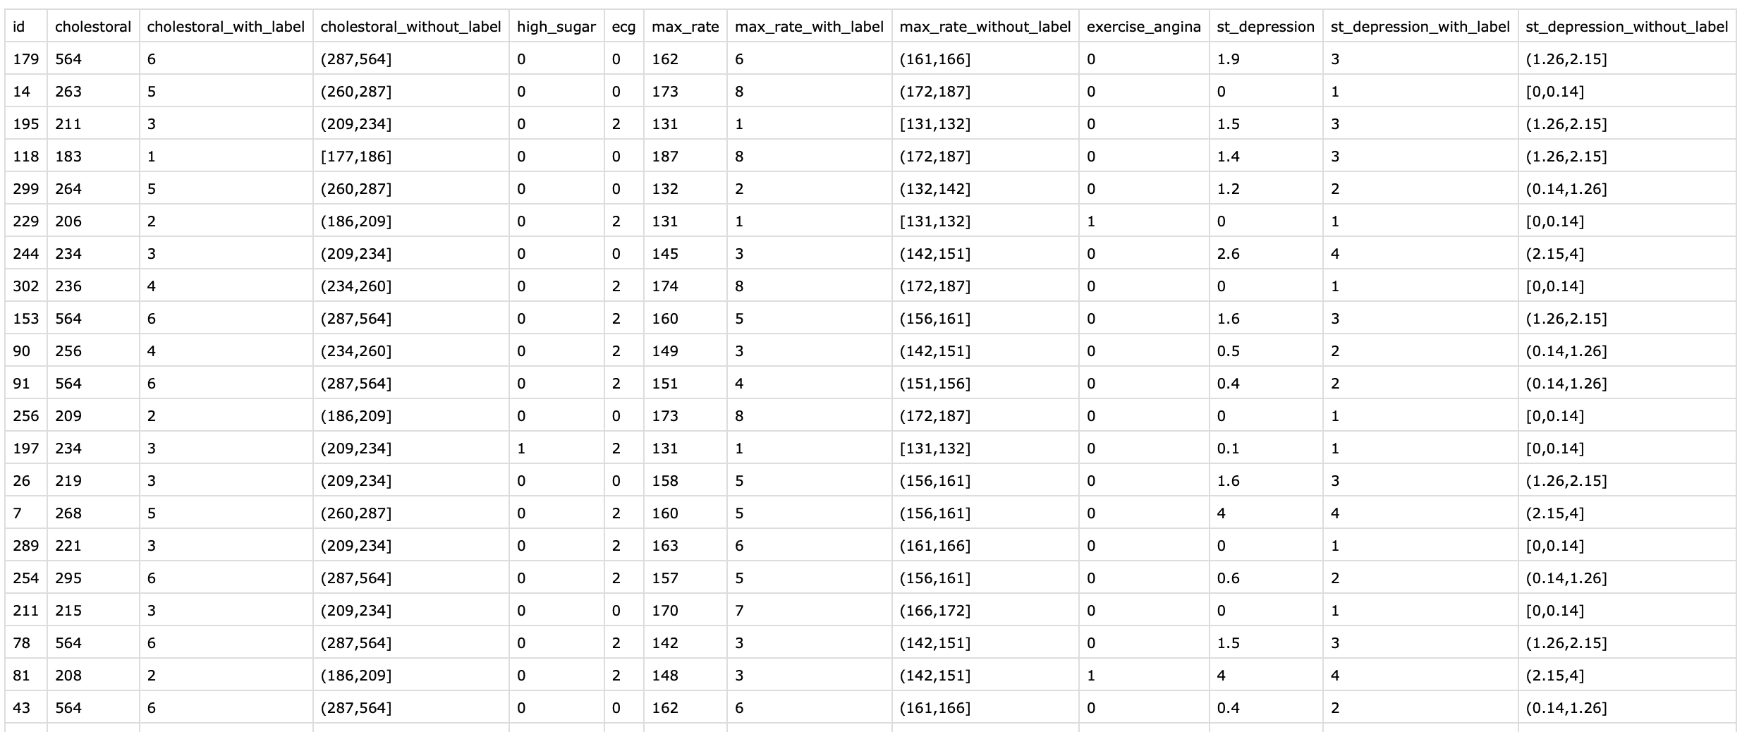
資料前處理 – 轉換後的測試資料

Slide 26
這邊是modeling的過程需求
code
Which method do you use?
What is a null model for comparison?
How do your perform evaluation? ie. Cross-validation, or extra separated data

Slide 27
模型實驗 – logistic regression
Ite | Item set | performance
Baseline – part feature | chest_pain vessels thalium_scan resting_bp max_rate | Public score: 0.86363 Private score: 0.75471
One-hot encoding

Slide 28
這邊是實驗結果的需求
results
Which metric do you use
precision, recall, R-square
Is your improvement significant?
What is the challenge part of your project?

Slide 29
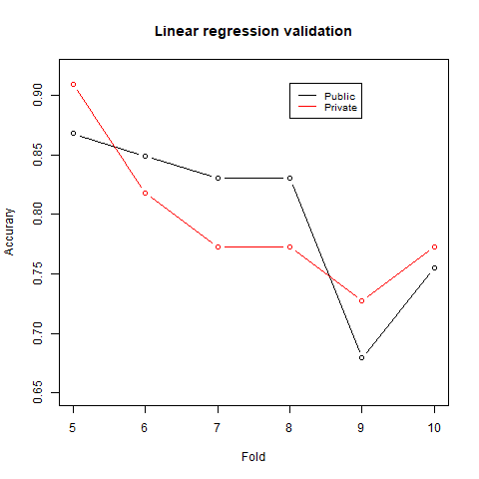
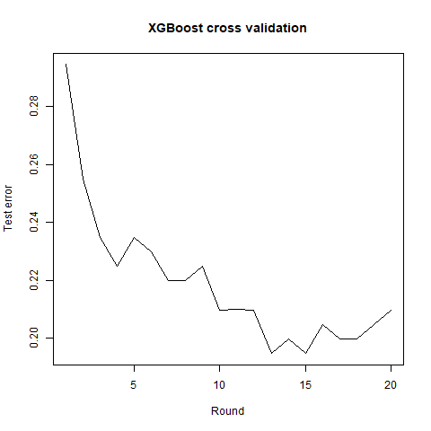
實驗結果 – logistic regression

Slide 30
參考出處
Age interval（年齡區間劃分）
出自《老年性生理學和老年的性生活》一書
Blood pressure interval（血壓區間劃分）
Cholestoral interval（總膽固醇區間劃分）
啟新診所
馬偕醫院

Slide 31
Any questions
END

